Slide 1
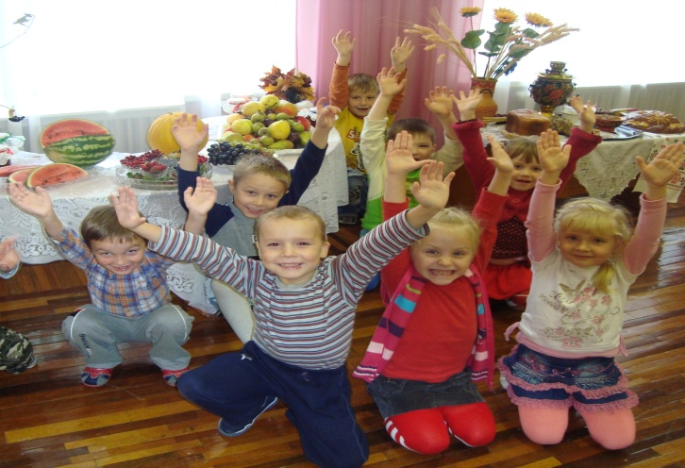
«Родная земля и в горсти мила»
(педагогический проект по нравственно – патриотическому воспитанию дошкольников)
Воспитатель первой квалификационной категории
Засимова Наталья Сергеевна

Slide 2
АКТУАЛЬНОСТЬ:
В дошкольном возрасте начинает формироваться чувство патриотизма. Любовь к отчизне начинается с любви к своей малой Родине.
Важным условием нравственно-патриотического воспитания детей в процессе ознакомления с родным краем является тесная взаимосвязь с родителями. В настоящее время эта работа актуальна и особенно трудна, требует большого такта и терпения, так как в молодых семьях вопросы патриотизма, гражданственности не считаются важными, а среди части взрослого населения возникают противостояния по национальным вопросам.

Slide 3
ЦЕЛЬ: расширить представления детей старшего дошкольного возраста о малой Родине
ЗАДАЧИ:
Познакомить детей с историей села Русско-Высоцкое
Активизировать уважительное отношение к человеку- труженику, результатам его труда, защитникам Отечества, государственной символике
Вызвать положительные эмоции в процессе приобщения к краеведческому материалу
Побуждать потребность в проявлении заботы о природе, культуре и традициях малой Родины
Заинтересовать родителей данной темой, привлечь их к сотрудничеству
УЧАСТНИКИ ПРОЕКТА:
воспитанники группы компенсирующей направленности,
родители, воспитатели

Slide 4
-
План – график организации работы по патриотическому воспитанию
Еженедельно:
по понедельникам утром прослушивание гимна России;
вечером «Открытие красоты»
цель – любование природой, делами людей , окружающим
по вторникам вечером «Уроки наблюдений»
цель – видеть изменения, происходящие в поселке, в природе
по средам вечером «Удивлялки»
цель – познакомить с историей достопримечательностей поселка, с интересными событиями
по четвергам вечером «Четыре строчки наизусть»
цель – воспитание любви к поселку, семье, людям, природе через художественное слово
по пятницам вечером «От сердца к сердцу»
цель - познакомить детей с интересными людьми нашего поселка

Slide 5
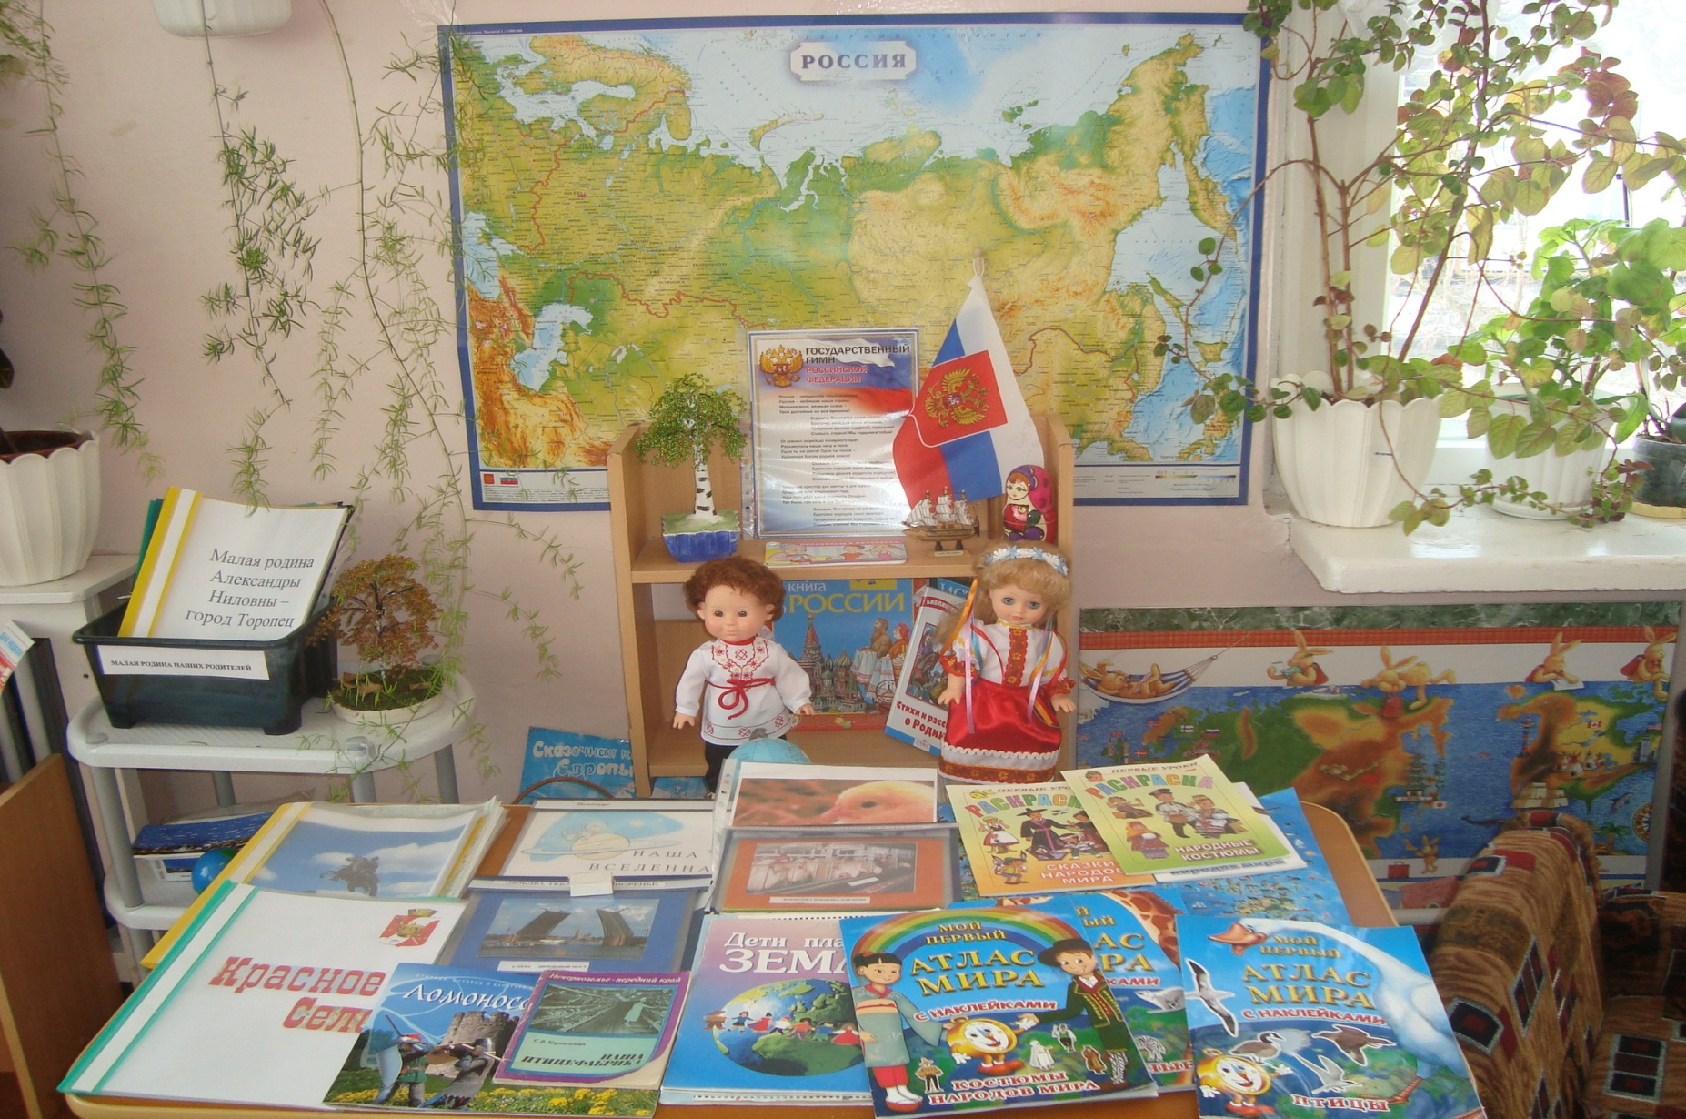
Этапы реализации проекта
I этап - подготовительный
Уголок « МОЯ РОССИЯ»
Цель:
Выявление представлений детей старшего дошкольного возраста о родном селе
Выявление отношения родителей к проблеме патриотического воспитания дошкольников
На данном этапе работа осуществляется по следующим направлениям:
обогащение среды,
анкетирование родителей,
диагностика, представление детей о родном селе.

Slide 6
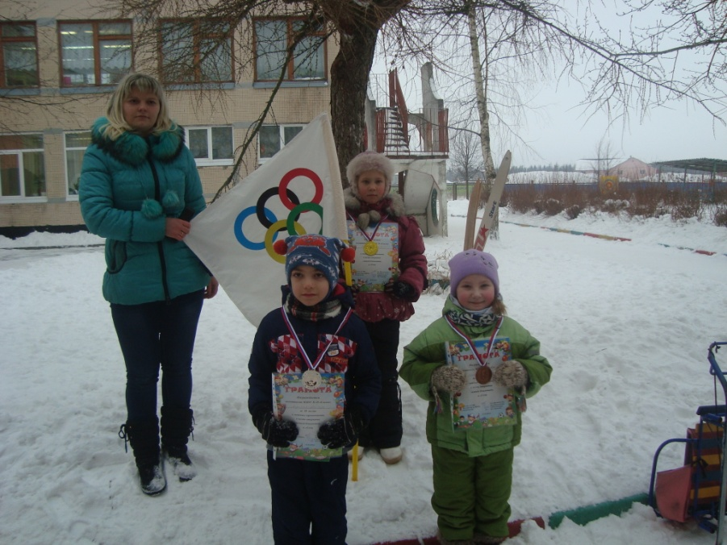
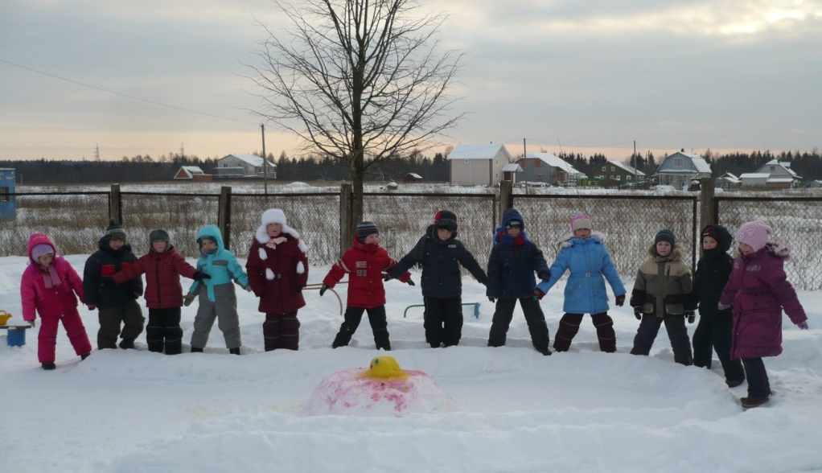
II этап – реализация проекта
Интеграция образовательных областей в рамках проекта
Физическое развитие
Утренняя гимнастика: «Защитники Родины»
Подвижные игры:
«Утеня», «Жмурки», «Коршун»
Лыжные соревнования

Slide 7
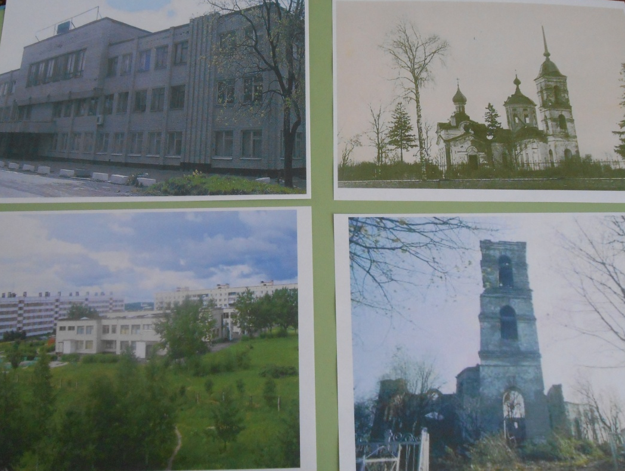
Сюжетно-ролевая игра:
«Мы защитники отечества»
Дидактическая игра:
«Что понадобится для русского народного костюма»
Театрализованные игры: обыгрывание русской народной сказки «Машенька и медведь»
социализация
встреча с работниками птицефабрики «Русско-Высоцкая»
беседа «Что мы узнали о нашем поселке»
коммуникация

Slide 8
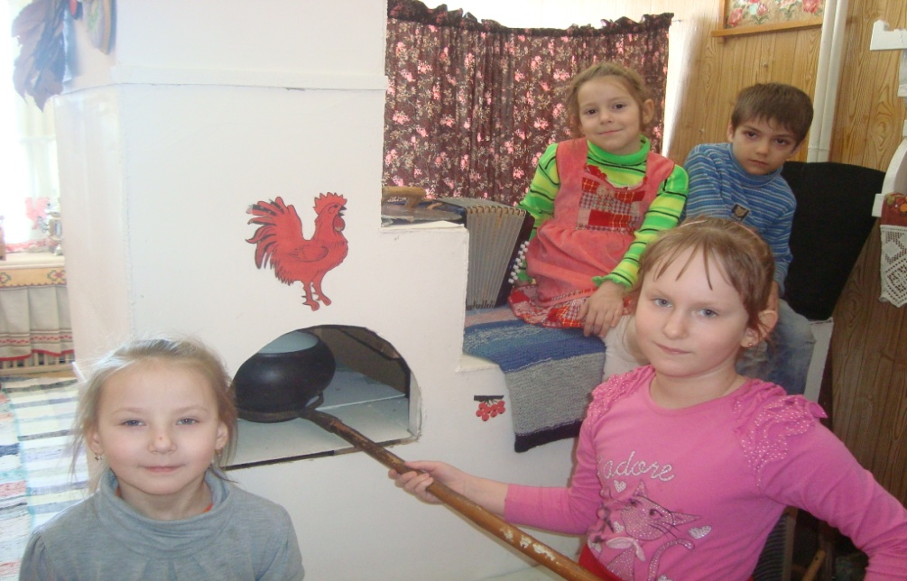
Постройка снежного городка
Окапывание деревьев снегом
Подкормка птиц
Изготовление ледяных фигурок для украшения участка
труд
«Моя малая Родина» (рассказ воспитателя с дальнейшим обсуждением)
«Мой поселок в будущем» Позновательно-конструктивная деятельность
Экскурсия в русскую избу
составление папки «По страницам Красной книги»
познание

Slide 9
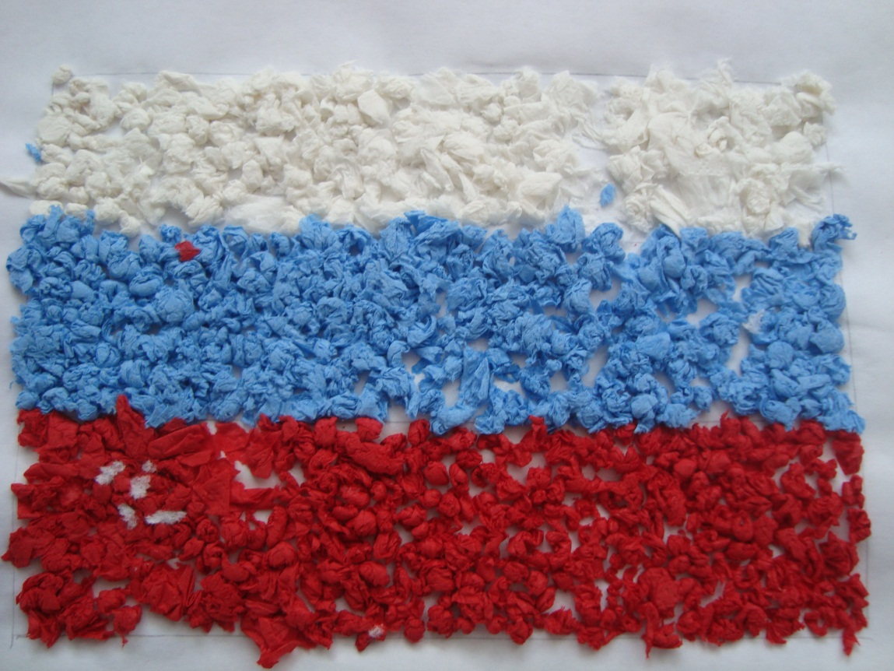
рисование: «Здесь мало увидеть, здесь нужно всмотреться», «Цыплята на нашей птицефабрике», «Белая береза под моим окном», «Мое село»
Аппликация: «белый, синий, красный»
Лепка: «Русская матрешка»
Художественное творчество
чтение былин о русских богатырях
Чтение стихотворений воспевающих Россию; русскую природу
Чтение пословиц и поговорок о родине
Чтение

Slide 10
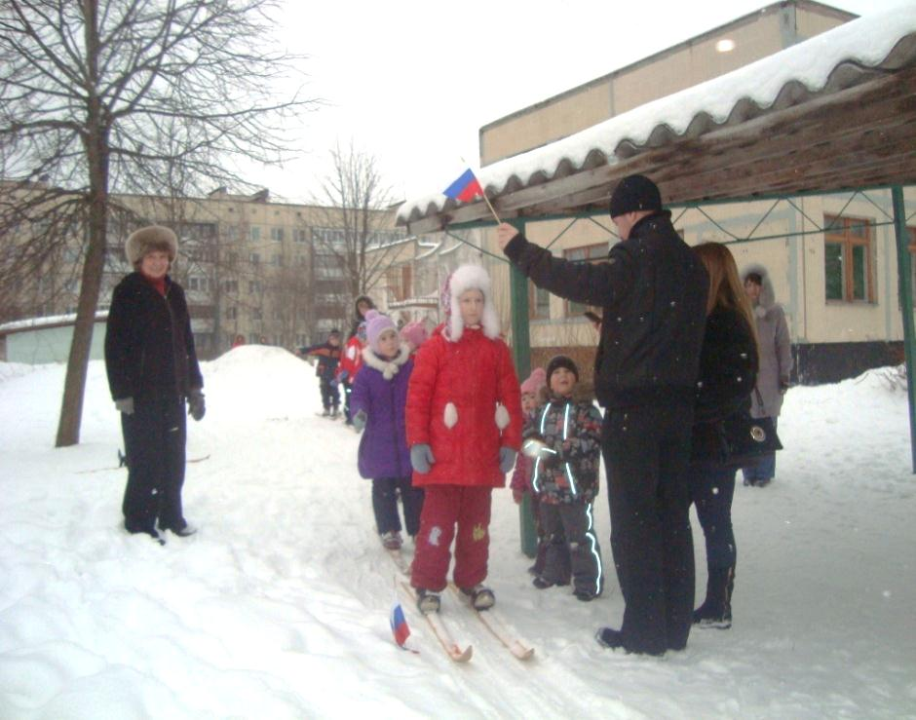
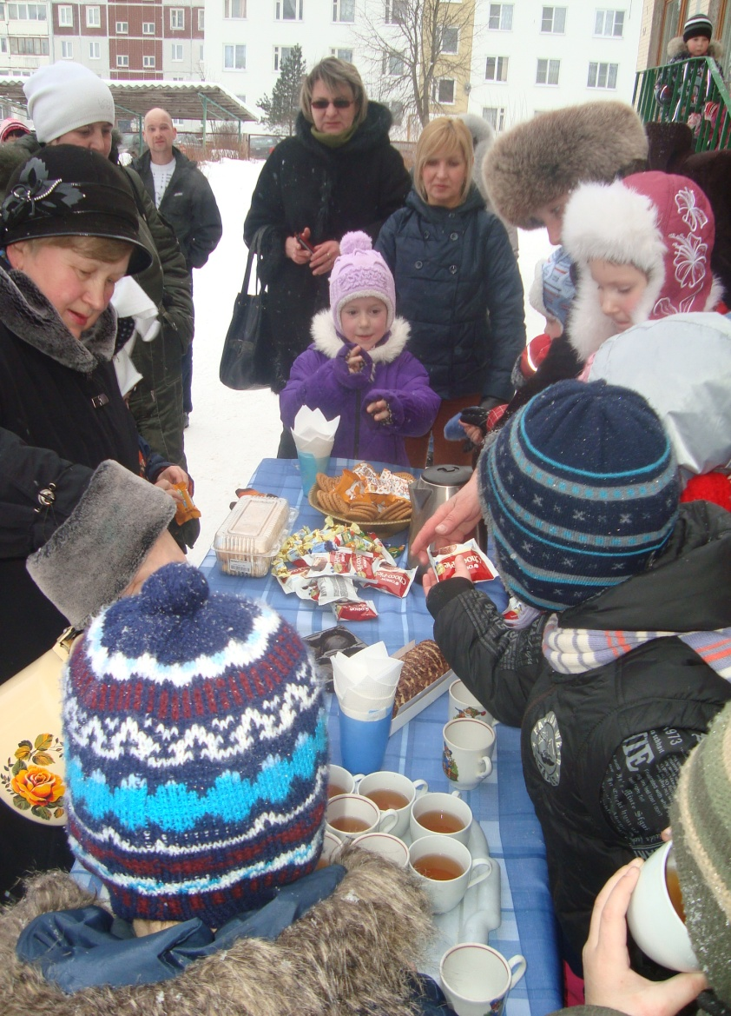
Взаимодействие с родителями
оформление фотоальбомов «Я и моя семья»
проектная деятельность: «Малая родина моих родителей»
помощь в постройке снежного городка
совместное проведение шашечного турнира
помощь в проведении лыжных соревнований

Slide 11
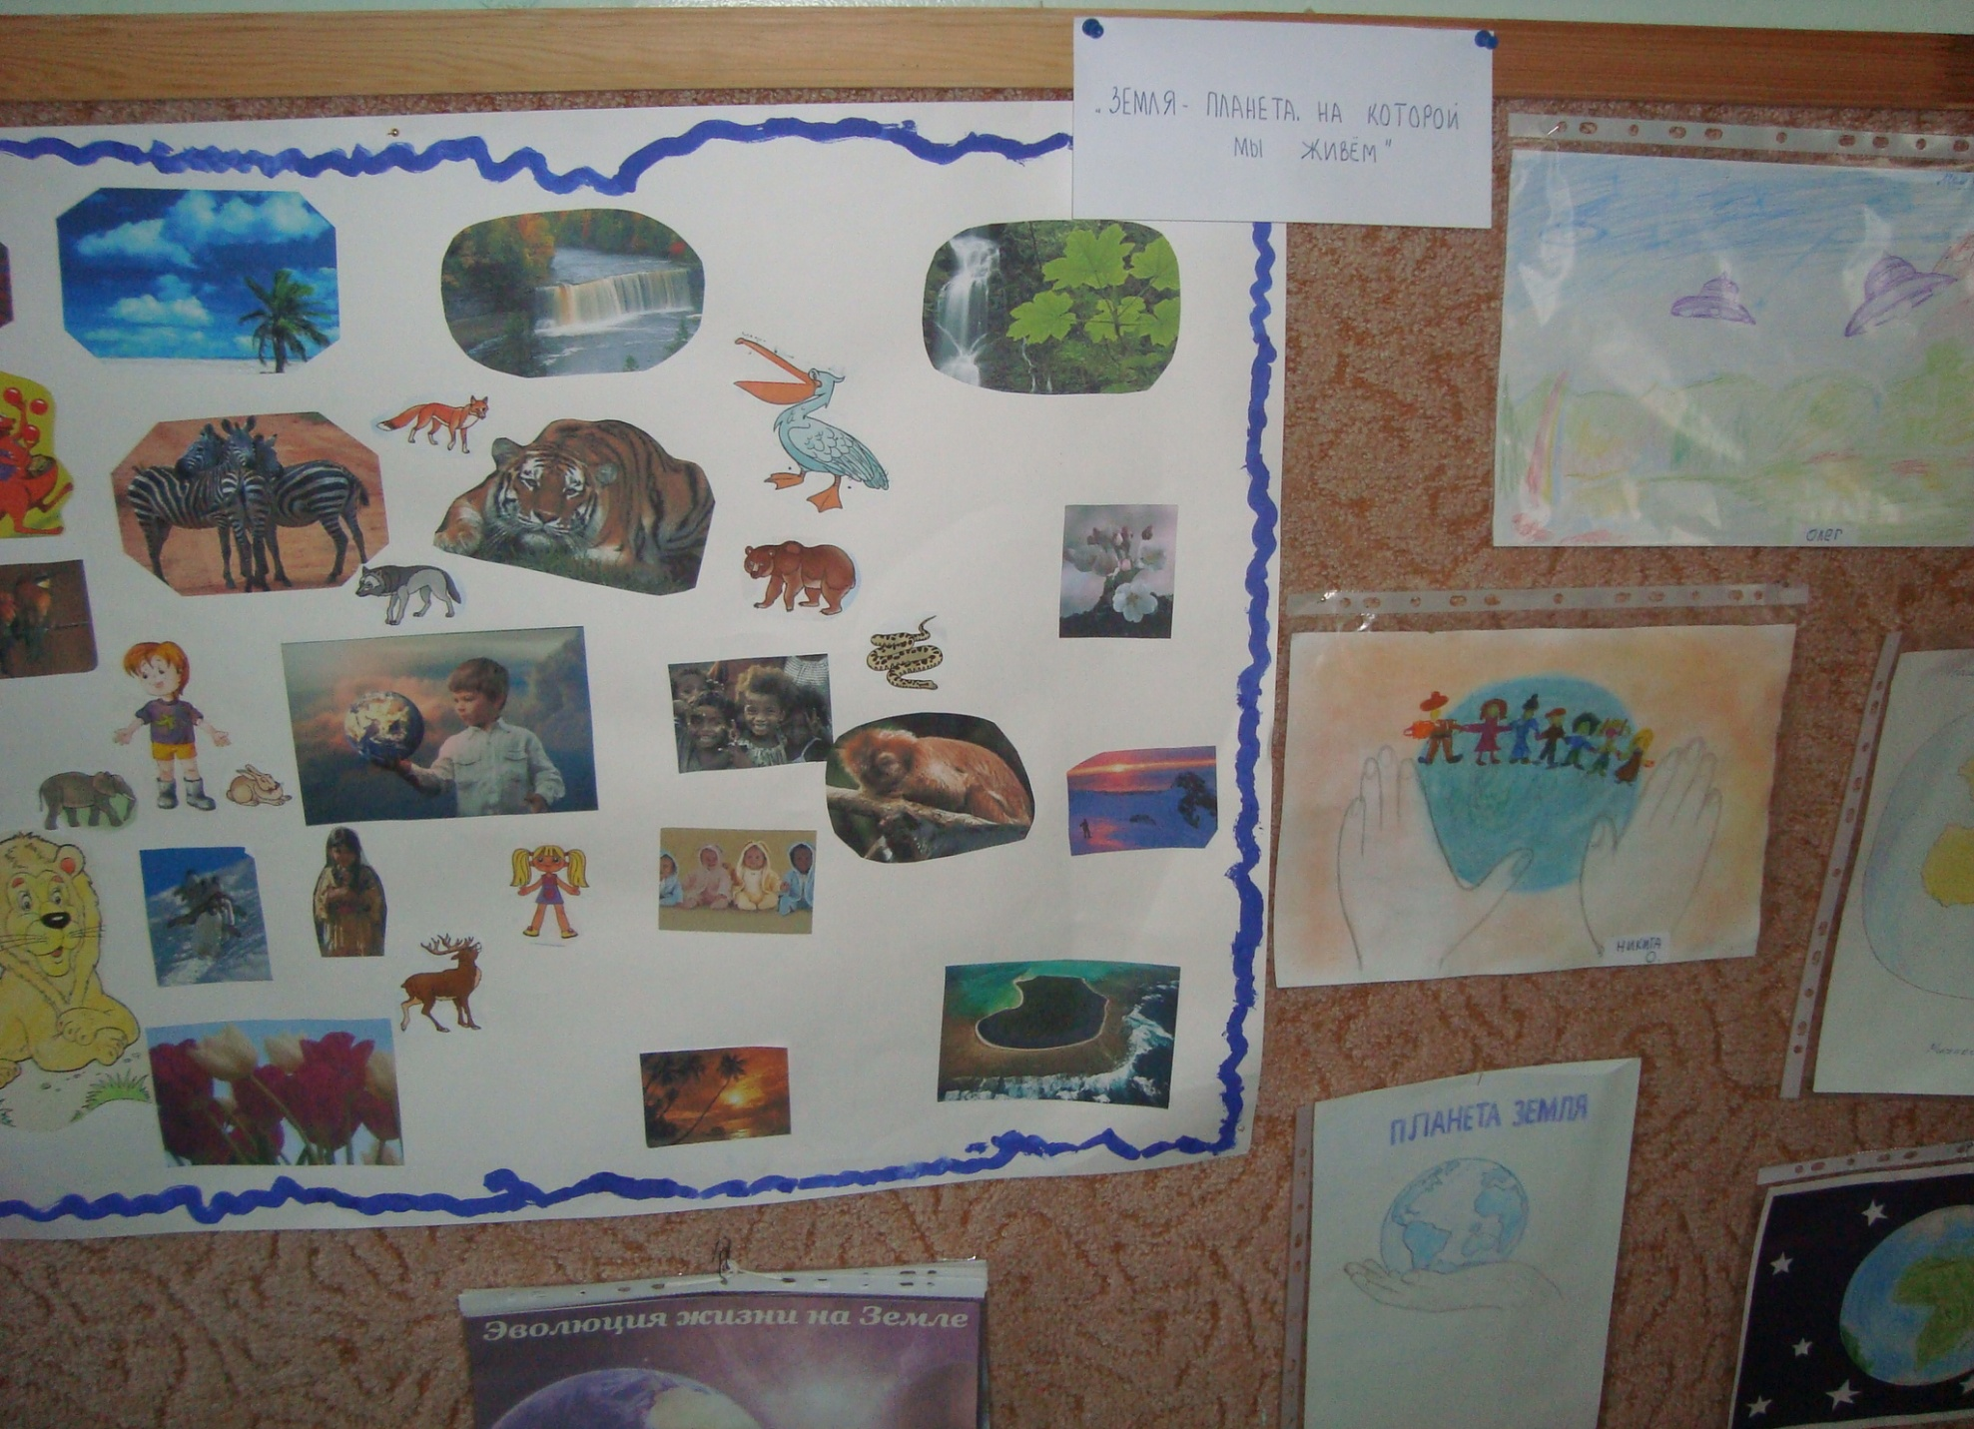
III этап – творческий
выставки совместной творческой деятельности детей и родителей: «Детский сад будущего», «Каким бы я хотел видеть наше село», «земля планета на которой мы живем»

Slide 12
В данном проекте принимали участие не только 12 детей нашей группы, но и их родители, что позволило заинтересовать вопросами патриотизма всех членов семьи и объединить их общей идеей.
В ходе работы по этому направлению у детей возникали новые вопросы и идеи. Таким образом была создана «Красная книга» нашего района, что позволяет говорить не о разовом характере мероприятия, а возможности дальнейшей плодотворной работы в этом направлении.

